Slide 1
Заочное голосование с использованием системы
Главное управление
«Государственная жилищная инспекция Челябинской области»
2021

Slide 3
Челябинская область
Салютная
Челябинск

Slide 4
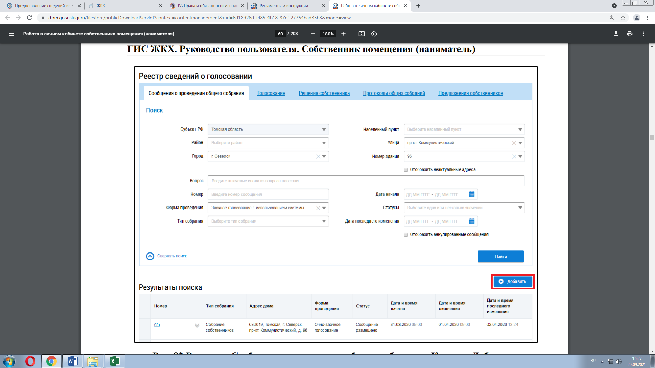
Челябинская область
Салютная
Челябинск
52

Slide 5
01/2021
01.11.2021
Собрание собственников
г. Челябинск, ул.Салютная, д. 52
внеочередное
Заочное с использованием системы

Slide 7
1
2
7.1 Использование государственной информационной системы при проведении
8.1. Определение администратора общего собрания
Определить администратором ОСС
Администрацию г. Челябинска
Использование ГИС ЖКХ при проведении
3
4
Продолжительность голосования по вопросам повестки дня
Иные
Выбор совета МКД, Иванов Иван Иванович – председатель
Петров Петр Петрович, Романова Римма и т.д.

Slide 8
454000,
г Челябинск,
ул. Салютная,
д. 52
10.11.21 8:00
30.11.21
17:00

Slide 9
454000, г Челябинск,
ул. Салютная, д. 52

Slide 10
454000, г Челябинск,
ул. Салютная, д. 52
454000,
г Челябинск,
ул. Салютная,
д. 52
10.11.21 8:00
30.11.21
17:00

